Slide 1

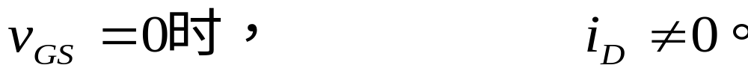
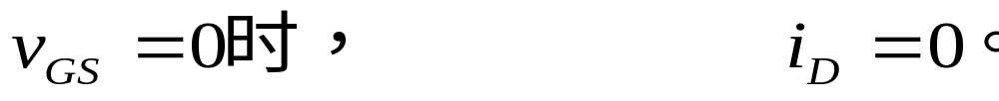
4.2 绝缘栅场效应管:
绝缘栅型场效应管Metal Oxide Semiconductor
—— MOSFET
MOSFET是利用半导体表面的电场效应进行工作的，也称为表面场效应器件。
分为: 增强型 → N沟道、P沟道
耗尽型 → N沟道、P沟道
耗尽型： 存在导电沟道，
增强型： 没有导电沟道，

Slide 2
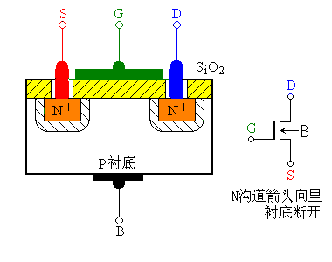
4.2.1增强型MOS场效应管
1. N沟道增强型MOS场效应管结构
MOSFET基本上是一种左右对称的拓扑结构，它是在P型半导体上生成一层SiO₂ 薄膜绝缘层，然后用光刻工艺扩散两个高掺杂的N型区，从N型区引出电极，一个是漏极D，一个是源极S。
在源极和漏极之间的绝缘层上镀一层金属铝作为栅极G。P型半导体称为衬底，用符号B表示。

Slide 3
栅极G→基极B
源极S
→发射极E
漏极D→集电极C
衬底B
电极—金属 Metal
绝缘层—氧化物 Oxide
基体—半导体 Semiconductor
因此称之为MOS管 MOSFET

Slide 4
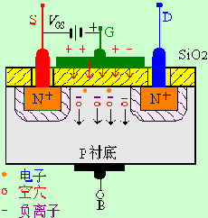
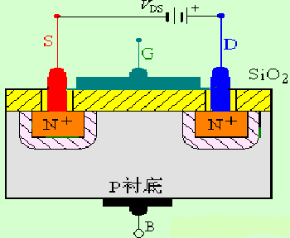
2. N沟道增强型场效应管的工作原理
栅源电压V_{GS}的控制作用
当V_{GS}=0V时，因为漏源之间被两个背靠背的 PN结隔离，因此，即使在D、S之间加上电压, 在D、S间也不可能形成电流。
当 0＜V_{GS}＜V_{T} (开启电压)时，
通过栅极和衬底间的电容作用，将栅极下方P型衬底表层的空穴向下排斥，同时，使两个N区和衬底中的自由电子吸向衬底表层，并与空穴复合而消失，
结果在衬底表面形成一薄层负离子的耗尽层。漏源间仍无载流子的通道。管子仍不能导通，处于截止状态。

Slide 5

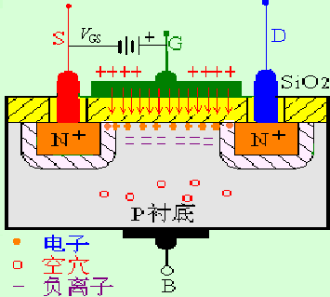
当V_{GS}＞V_{T}时，衬底中的电子进一步被吸至栅极下方的P型衬底表层，使衬底表层中的自由电子数量大于空穴数量，该薄层转换为N型半导体，称此为反型层。形成N源区到N漏区的N型沟道。
I D
把开始形成反型层的V_{GS}值称为该管的开启电压V_{T}。这时，若在漏源间加电压 VDS，就能产生漏极电流 I D，即管子开启。 V_{GS}值越大，沟道内自由电子越多，沟道电阻越小，在同样 VDS 电压作用下， I D 越大。这样，就实现了输入电压 V_{GS} 对输出电流 I D 的控制。

Slide 6
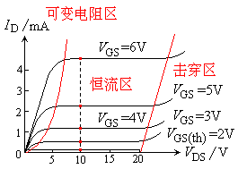
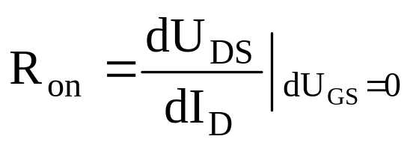
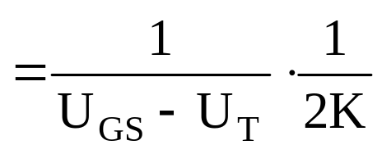
当U_{GS}变化时，R_{ON}将随之变化
因此称之为可变电阻区
当U_{GS}一定时，R_{ON}近似为一常数
因此又称之为恒阻区
3. N沟道增强型MOS场效应管特性曲线
(1).输出特性曲线
U_{GS}一定时， I_{D}与U_{DS}的变化曲线，是一族曲线
I_{D}=f(U_{DS})⏐U_{GS}=C
1).可变电阻区：
I_{D}与U_{DS}的关系近线性
I_{D}≈ 2K(U_{GS}-U_{T})U_{DS}
I_{D}(mA)
U_{GS}=6V
U_{GS}=5V
U_{GS}=4V
U_{GS}=3V
U_{GS}=U_{T}=3V
U_{DS}(V)

Slide 7
2). 恒流区：
该区内，U_{GS}一定，I_{D}基本不随U_{DS}变化而变化。
3).击穿区：
U_{DS} 增加到某一值时，I_{D}开始剧增而出现击穿。
当U_{DS} 增加到某一临界值时，I_{D}开始剧增时U_{DS}称为漏源击穿电压。
I_{D}(mA)
U_{GS}=6V
U_{GS}=5V
U_{GS}=4V
U_{GS}=3V
U_{GS}=U_{T}=3V
U_{DS}(V)

Slide 8
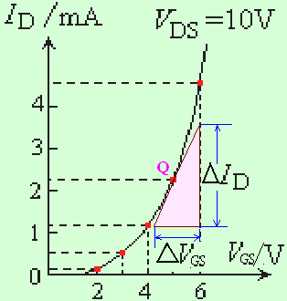
(2).转移特性曲线
U_{DS}一定时，U_{GS}对漏极电流I_{D}的控制关系曲线
I_{D}=f(V_{GS})⏐_{VDS=常数}
在恒流区，I_{D}与U_{GS}的关系为
I_{D}≈K(U_{GS}-U_{T})²
转移特性曲线的斜率 g_{m} 的大小反映了栅源电压对漏极电流的控制作用。 其量纲为mA/V，称g_{m}为跨导。
g_{m}=ΔI_{D}/ΔV_{GS}⏐Q （mS)

Slide 9
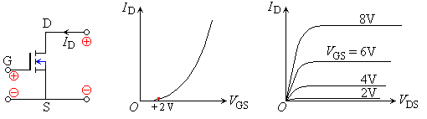
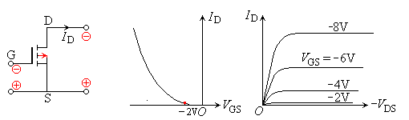
增强型MOS管特性小结
N
沟
道
增
强
型
绝缘栅场效应管
P
沟
道
增
强
型

Slide 10
4.2.2耗尽型MOS场效应管
1. N沟道耗尽型MOS场效应管结构
N沟道耗尽型MOS管，它是在栅极下方的SiO₂绝缘层中掺入了大量的金属正离子，在管子制造过程中，这些正离子已经在漏源之间的衬底表面感应出反型层，形成了导电沟道。
+ + + + + + +
• • • • • • • • •
• • • • • • • • •
耗尽型MOS管存在
原始导电沟道

Slide 11
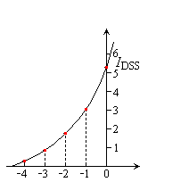
2.N沟道耗尽型MOS场效应管工作原理
耗尽型MOS管存在原始导电沟道。因此，使用时无须加开启电压（V_{GS}=0），只要加漏源电压，就会有漏极电流。即：
当U_{GS}=0时，U_{DS}加正向电压，产生漏极电流I_{D},
此时的漏极电流称为漏极饱和电流，用I_{DSS}表示
当U_{GS}＞0时，将使I_{D}进一步增加。
当U_{GS}＜0时，随着U_{GS}的减小漏极电流逐渐减小。直至I_{D}=0。对应I_{D}=0的U_{GS}称为夹断电压，用符号U_{P}表示。
I_{D}(mA)
U_{P}
U_{GS}(V)

Slide 12
3.N沟道耗尽型MOS场效应管特性曲线
(1) 输出特性曲线
I_{D}(mA)
U_{GS}=6V
U_{GS}=1V
U_{GS}=4V
U_{GS}=0V
U_{GS}=--1V
U_{DS}(V)
N沟道耗尽型MOS管可工作在U_{GS}≤0或U_{GS}>0
N沟道增强型MOS管只能工作在U_{GS}>0

Slide 13
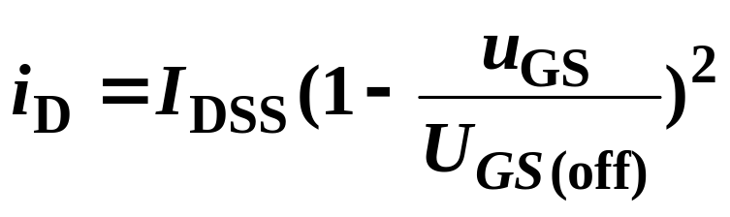
(2)转移特性曲线
当 u_{GS} ≥ U_{GS（off）}0 时,
常用关系式：
I_{D}(mA)
夹断
电压
U_{GS(off)}
U_{GS}(V)

Slide 14
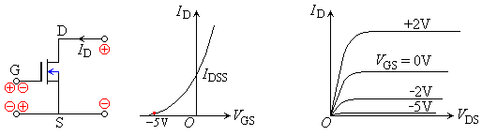
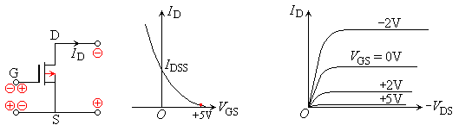
N
沟
绝缘栅
增强
型
P
沟
绝缘栅耗
尽
型
N
沟
道
P
沟
道

Slide 15
MOSFET符号、特性的比较
D
i_{D} /mA
i_{D} /mA
D
u_{GS} = 8V
– 8V
i_{D}
i_{D}
6V
– 6V
B
B
U_{GS(th)}
4V
– 4V
G
G
S
2V
– 2V
S
– 2
2
u_{GS} /V
u_{DS} /V
N 沟道增强型
P 沟道增强型
i_{D} /mA
D
D
i_{D} /mA
i_{D}
i_{D}
u_{GS} = 2V
–2V
B
B
U_{GS(off)}
0V
0V
G
G
I_{DSS}
– 2V
2V
S
S
– 5V
5V
N 沟道耗尽型
– 5
5
u_{GS} /V
P 沟道耗尽型
u_{DS} /V
D
D
i_{D} /mA
i_{D} /mA
i_{D}
i_{D}
u_{GS} = 0V
I_{DSS}
0V
U_{GS(off)}
G
G
– 2V
2V
S
S
– 5V
5V
N 沟道结型
P沟道结型
u_{GS} /V
– 5
5
u_{DS} /V

Slide 16
4.3 场效应三极管的参数
开启电压 U_{GS(th)}(增强型)
夹断电压 U_{GS(off)}(耗尽型)
i_{D} /mA
I_{DSS}
指 u_{DS} = 某值，使漏极
电流 i_{D} 为某一小电流时
的 u_{GS} 值。
u_{GS} /V
U_{GS(off)}
O
U_{GS(th)}
2. 饱和漏极电流 I_{DSS}
耗尽型场效应管，当 u_{GS} = 0 时所对应的漏极电流。

Slide 17
3. 直流输入电阻 R_{GS}
i_{D} /mA
I_{DSS}
指漏源间短路时，栅、源间加
反向电压呈现的直流电阻。
u_{GS} /V
U_{GS(off)}
O
U_{GS(th)}
JFET：R_{GS} > 10⁷ Ω
MOSFET：R_{GS} = 10⁹ ∼ 10¹⁵ Ω

Slide 18
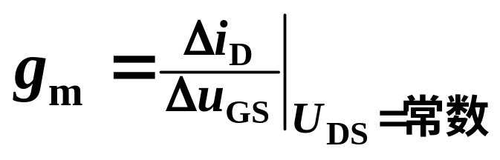
4. 低频跨导 g_{m}
i_{D} /mA
Q
u_{GS} /V
O
反映了u_{GS} 对 i_{D} 的控制能力，
单位 S(西门子)。一般为几毫西 (mS)

Slide 19
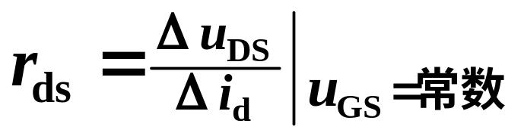
5. 漏源动态电阻 r_{ds}
6. 最大漏极功耗 P_{DM}
P_{DM} = u_{DS} i_{D}，受温度限制。

Slide 20
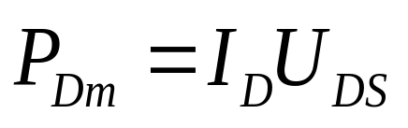
6. 漏源击穿电压BU_{DS}
  使I_{D}开始剧增时的U_{DS}。
7.栅源击穿电压BU_{GS}
  JFET：反向饱和电流剧增时的栅源电压
  MOS：使SiO₂绝缘层击穿的电压
8.漏极最大允许耗散功率P_{Dm}
P_{Dm}与I_{D}、U_{DS}有如下关系:

Slide 21
9. 极间电容
主要的极间电容有：
Cgs—栅极与源极间电容
Cgd —栅极与漏极间电容
Cgb —栅极与衬底间电容
Csd —源极与漏极间电容
Csb —源极与衬底间电容
Cdb —漏极与衬底间电容

Slide 22
4.4 场效应管的特点
(1) 场效应管是一种电压控制器件, 即通过U_{GS}来控制I_{D}。
(2) 场效应管输入端几乎没有电流, 所以其直流输入电阻和交流输入电阻都非常高。
(3) 由于场效应管是利用多数载流子导电的, 因此, 与双极性三极管相比, 具有噪声小、受幅射的影响小、热稳定性较好而且存在零温度系数工作点等特性。

Slide 23
(4) 由于场效应管的结构对称, 有时漏极和源极可以互换使用, 而各项指标基本上不受影响, 因此应用时比较方便、 灵活。
(5) 场效应管的制造工艺简单, 有利于大规模集成。
(6) 由于MOS场效应管的输入电阻可高达10¹⁵Ω, 因此, 由外界静电感应所产生的电荷不易泄漏, 而栅极上的SiO₂绝缘层又很薄, 这将在栅极上产生很高的电场强度, 以致引起绝缘层击穿而损坏管子。
(7) 场效应管的跨导较小, 当组成放大电路时, 在相同的负载电阻下, 电压放大倍数比双极型三极管低。

Slide 24
双极型三极管与场效应三极管的比较
双极型三极管 场效应三极管
结构 NPN型 结型 N沟道 P沟道
与分类 PNP型 绝缘栅 增强型 N沟道 P沟道
C与E一般不可 绝缘栅 耗尽型 N沟道 P沟道
倒置使用 D与S有的型号可倒置使用
载流子 多子扩散少子漂移 多子漂移
输入量 电流输入 电压输入
控制 电流控制电流源 电压控制电流源
噪声 较大 较小
温度特性 受温度影响较大 较小，且有零温度系数点
输入电阻 几十到几千欧姆 几兆欧姆以上
静电影响 不受静电影响 易受静电影响
集成工艺 不易大规模集成 适宜大规模和超大规模集成

